Slide 1


Proyecto Redmetrics
Trabajo Fin de Carrera – Ingeniería del Software
Junio 2011

Slide 2
Índice
Introducción
Origen del Proyecto
Metodología de Desarrollo
Infraestructura y Herramientas
Ciclo de Vida
Conclusiones

Slide 3
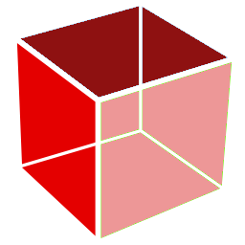
Introducción → Origen del Proyecto → Metodología de Desarrollo → Infraestructura y Herramientas → Ciclo de Vida → Conclusiones
¿Qué es Redmetrics?
«Redmetrics es un proyecto de Software Libre cuya finalidad es la creación de una aplicación de gestión y control que facilite la planificación y seguimiento de proyectos de desarrollo de software.»
El logo elegido para el proyecto es un cubo en perspectiva; representa la perfección de las métricas y las distintas perspectivas de una misma verdad.

Slide 4
Introducción → Origen del Proyecto → Metodología de Desarrollo → Infraestructura y Herramientas → Ciclo de Vida → Conclusiones
¿Qué es Redmetrics?
Dos actividades claves dentro de la Gestión de Proyectos: Planificación y Seguimiento.

Slide 5
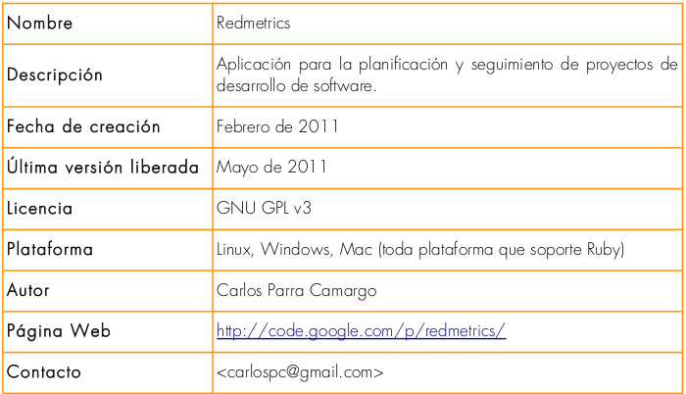
Introducción → Origen del Proyecto → Metodología de Desarrollo → Infraestructura y Herramientas → Ciclo de Vida → Conclusiones
Ficha del Proyecto

Slide 6
Introducción → Origen del Proyecto → Metodología de Desarrollo → Infraestructura y Herramientas → Ciclo de Vida → Conclusiones
Principios de Implementación
Los principios que han regido el desarrollo del proyecto Redmetrics son los siguientes:
Software Libre. Tanto las herramientas utilizadas como el código creado son 100% Software Libre.
Desarrollo en Abierto. El proyecto se ha desarrollado en abierto desde el primer momento.
Legibilidad. Se ha tenido especial atención en la legibilidad del código y de la documentación.
Escalabilidad. La estructura MVC seguida es una apuesta para ser más escalable y estructurado.
Eficiencia y eficacia. Dado que aspira a ser un proyecto utilizado en entornos importantes, son criterios vitales.

Slide 7
Introducción → Origen del Proyecto → Metodología de Desarrollo → Infraestructura y Herramientas → Ciclo de Vida → Conclusiones
Origen del Proyecto
Artículo del Software Engineering Institute titulado CMMI or Agile: Why Not Embrace Both! concluye con los siguientes puntos:
CMMI lidera una buena organización de procesos.
Las metodologías ágiles se centran en las personas.
Hay un tercer pilar débilmente cubierto por CMMI o las metodologías ágiles: las tecnologías.
Redmetrics surge, motivado por una carencia, como una herramienta tecnológica que pretende implementar un modelo de planificación y seguimiento que facilite su uso en las metodologías ágiles y que sea acorde a las directrices definidas por CMMI

Slide 8
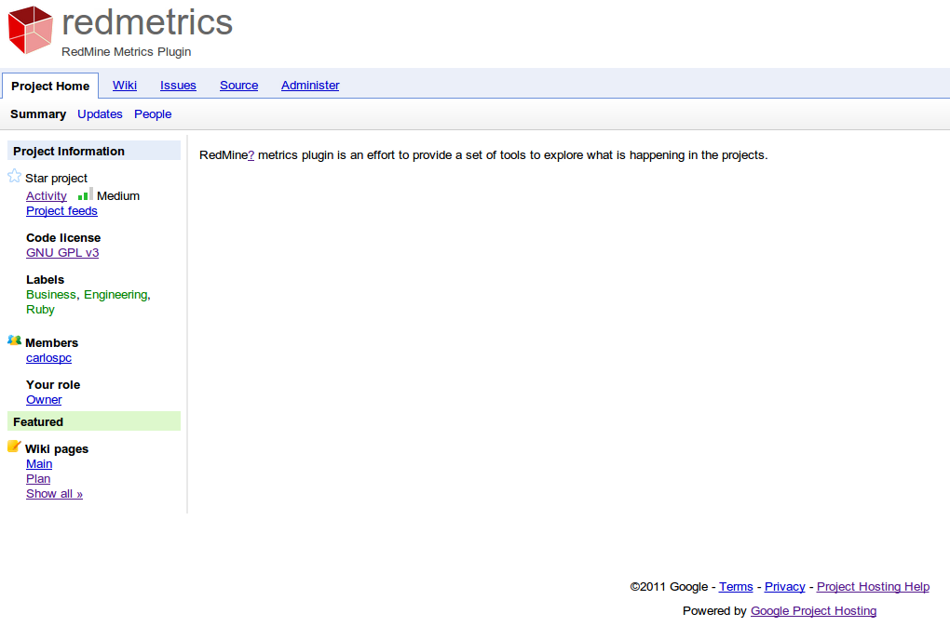

Introducción → Origen del Proyecto → Metodología de Desarrollo → Infraestructura y Herramientas → Ciclo de Vida → Conclusiones
Metodología de Desarrollo
El proyecto se ha desarrollado en abierto utilizando Google Project Hosting.
La gestión de la configuración ha sido especialmente cuidada y metódica.

Slide 9
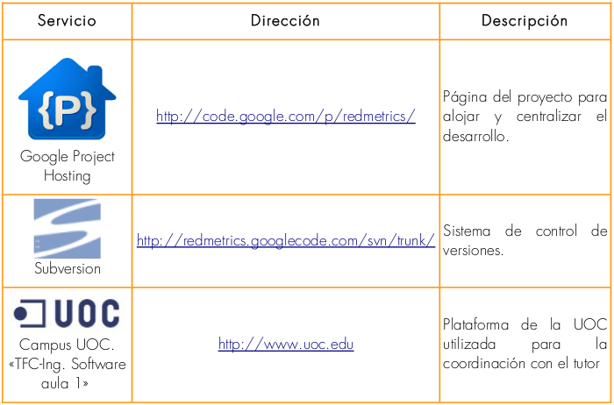
Introducción → Origen del Proyecto → Metodología de Desarrollo → Infraestructura y Herramientas → Ciclo de Vida → Conclusiones
Infraestructura

Slide 10
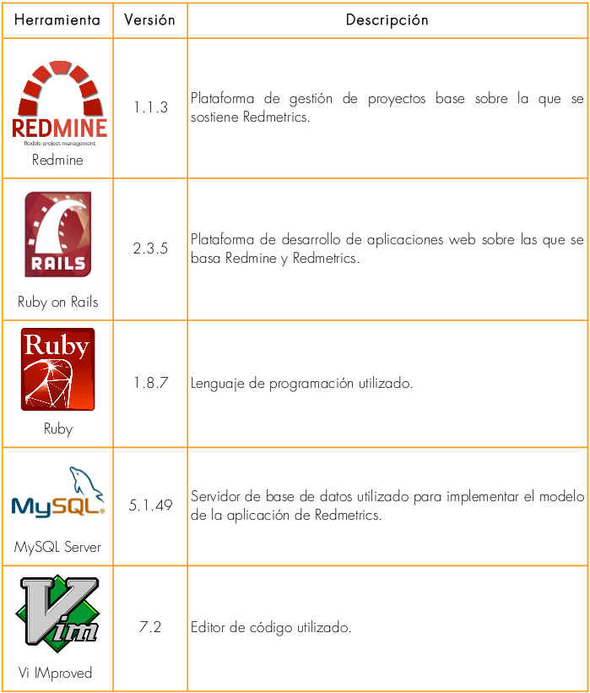
Introducción → Origen del Proyecto → Metodología de Desarrollo → Infraestructura y Herramientas → Ciclo de Vida → Conclusiones
Herramientas

Slide 11
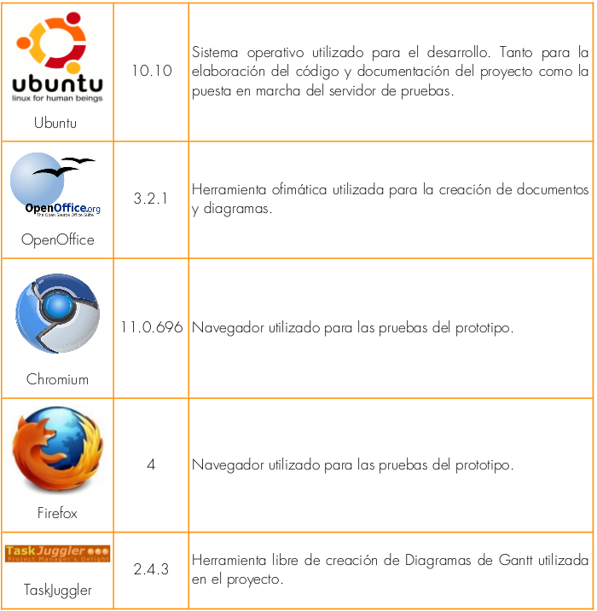
Introducción → Origen del Proyecto → Metodología de Desarrollo → Infraestructura y Herramientas → Ciclo de Vida → Conclusiones
Herramientas

Slide 12
Introducción → Origen del Proyecto → Metodología de Desarrollo → Infraestructura y Herramientas → Ciclo de Vida → Conclusiones
Ciclo de Vida
El Ciclo de Vida seguido por el proyecto Redmetris se ha compuesto por 4 fases bien diferenciadas:
Planificación
Análisis
Diseño
Implementación del Prototipo

Slide 13
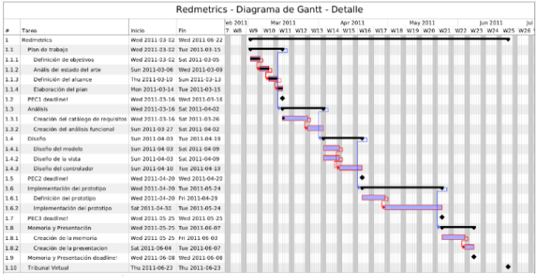
Introducción → Origen del Proyecto → Metodología de Desarrollo → Infraestructura y Herramientas → Ciclo de Vida → Conclusiones
Planificación
Esta fase estuvo compuesta por 4 actividades
Definición de objetivos.
Análisis del estado del arte
Definición del alcance
Elaboración del Plan

Slide 14
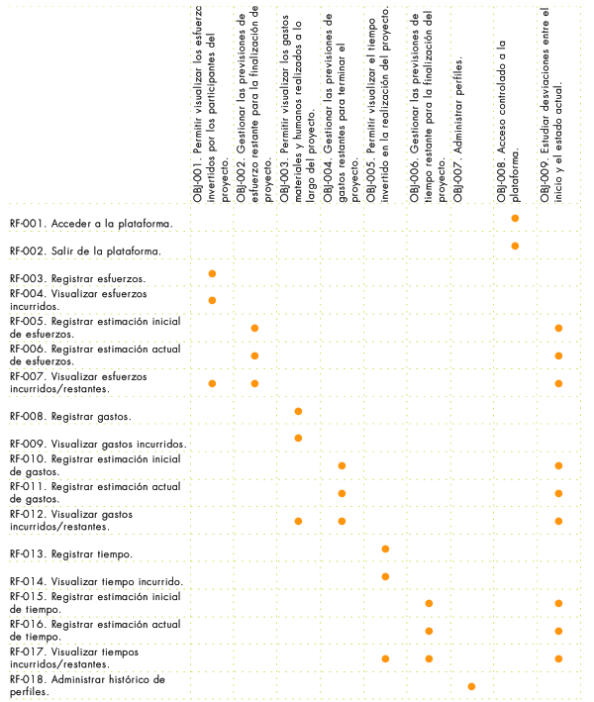
Introducción → Origen del Proyecto → Metodología de Desarrollo → Infraestructura y Herramientas → Ciclo de Vida → Conclusiones
Análisis
Dos actividades destacables:
Creación del Catálogo de Requisitos. Se analizaron y resumieron en 18 requisitos funcionales y 12 requisitos no funcionales el catálogo de requisitos del proyecto.
Matriz de trazabilidad elaborada para comprobar que todos los objetivos están cubiertos por 1 o más requisitos funcionales

Slide 15
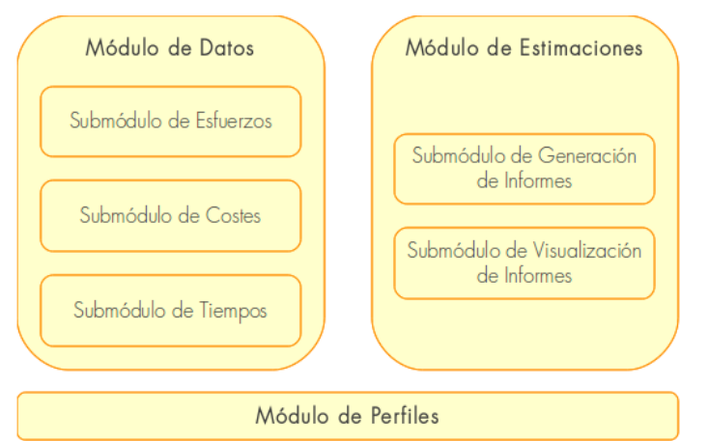
Introducción → Origen del Proyecto → Metodología de Desarrollo → Infraestructura y Herramientas → Ciclo de Vida → Conclusiones
Análisis
Creación del Análisis Funcional. A través de la arquitectura de información, el desglose de componentes y el análisis GAP se conformó el análisis funcional de Redmetrics.
Desglose de componentes del proyecto Redmetrics

Slide 16
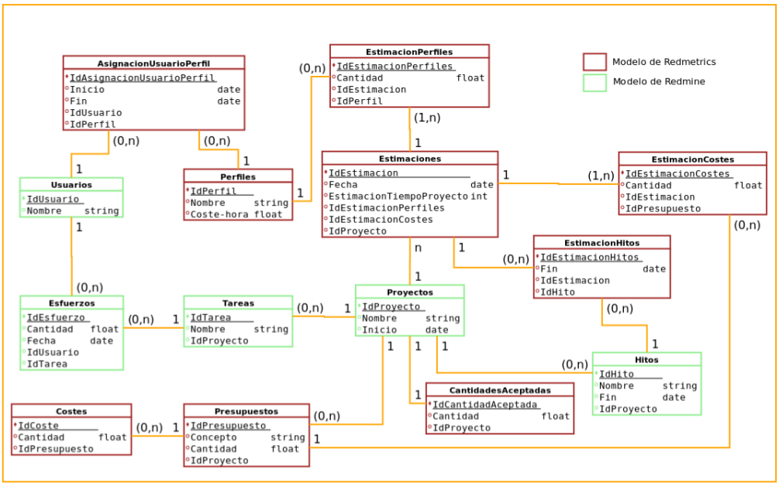
Introducción → Origen del Proyecto → Metodología de Desarrollo → Infraestructura y Herramientas → Ciclo de Vida → Conclusiones
Diseño
Se sigue el paradigma de Modelo-Vista-Controlador por lo que se da detalle de estas tres capas.
Modelo de Entidad-Relación

Slide 17
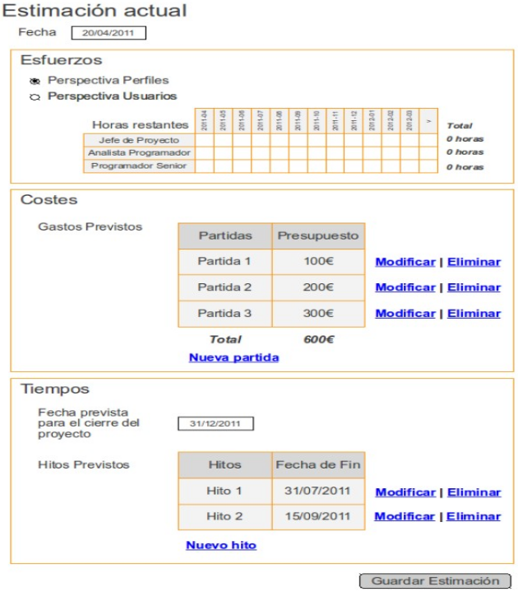
Introducción → Origen del Proyecto → Metodología de Desarrollo → Infraestructura y Herramientas → Ciclo de Vida → Conclusiones
Diseño
Pantalla prototipada en el diseño de las vistas del proyecto.

Slide 18
Introducción → Origen del Proyecto → Metodología de Desarrollo → Infraestructura y Herramientas → Ciclo de Vida → Conclusiones
Implementación del Prototipo
Se definió un prototipo acorde al plazo de desarrollo seleccionando las funcionalidades más críticas que, puestas en práctica, permitieran probar la viabilidad del sistema.
En total:
7 casos de uso completamente implementados
11 casos de uso parcialmente implementados

Slide 19
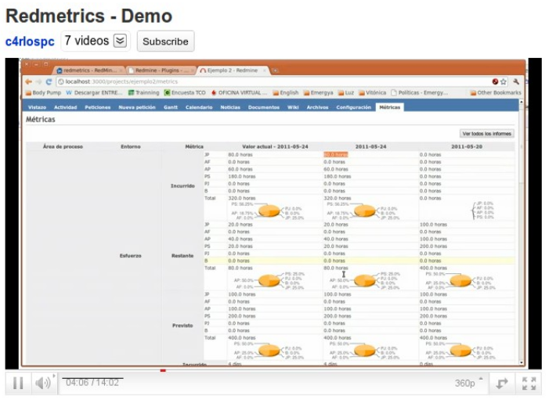
Introducción → Origen del Proyecto → Metodología de Desarrollo → Infraestructura y Herramientas → Ciclo de Vida → Conclusiones
Implementación del Prototipo
Vídeo de demostración en Youtube:
http://www.youtube.com/watch?v=btpNPCtCV3c

Slide 20
Introducción → Origen del Proyecto → Metodología de Desarrollo → Infraestructura y Herramientas → Ciclo de Vida → Conclusiones
Conclusiones
En cuanto a herramientas de gestión de proyectos de software aún queda mucha tecnología por desarrollar.
Además del esfuerzo, coste y tiempo, para una buena gestión de proyectos se debería tener en cuenta la calidad. Redmetrics no incorporó inicialmente dicha dimensión pero es conveniente incluirla.
El estudio del arte, el catálogo de requisitos, el análisis y el diseño han sido proceso vitales para mejorar la comprensión del sistema y poder hacer un proyecto de ingeniería del software.
El paradigma Modelo-Vista-Controlador ha sido de gran utilidad para plantear el diseño y posteriormente para la realización de la implementación.

Slide 21
Introducción → Origen del Proyecto → Metodología de Desarrollo → Infraestructura y Herramientas → Ciclo de Vida → Conclusiones
Conclusiones
El prototipo ha cumplido su objetivo de probar la viabilidad del sistema. En general, se concluye que cuanto antes haya modelos con los que interactuar, antes se podrán reorientar los requisitos si es que fuera necesario.
La reutilización de componentes de software ha sido una de las clave del éxito del proyecto, sin piezas como Redmine o Rails no se podría haber realizado ningún prototipo.
El uso de una plataforma especializada de desarrollo en abierto como es Google Project Hosting ha permitido estructurar el proyecto fácilmente, es altamente recomendable para evitar reinvertar la rueda y centrar el esfuerzo en lo realmente importante

Slide 22
Introducción → Origen del Proyecto → Metodología de Desarrollo → Infraestructura y Herramientas → Ciclo de Vida → Conclusiones
Conclusiones
El Software Libre aporta un ecosistema de trabajo y de desarrollo de software de alta calidad, sin la utilización de herramientas como Ubuntu, Vim, OpenOffice o Taskjuggler, todas ellas libres, no se podría haber elaborado este proyecto.
La principal debilidad del prototipo es la usabilidad, dado que no ha habido previsión de hacer formularios con AJAX. Es uno de los primeros puntos que permitiría mejorar cualitativamente la calidad de Redmetrics.

